Slide 1




Factova RMS
원료 배합 비율과 공정 조건을 표준화하여 관리하는 레시피 관리 시스템
왜 필요한가요?
경력이나 경험 수준에 상관없이 상시 동일한 고품질의 제품을 지속해서 생산할 수 있도록 지원
설비와의 정밀한 통신 연계를 바탕으로 실시간 레시피 체크를 수행해 오설정을 방지하며, 올바른 레시피를 자동으로 다운로드 및 적용합니다. 이를 통해 작업자 실수로 인한 오적용 여부를 사전에 완벽히 점검하고 품질 사고를 예방합니다
레시피 관리 시스템(RMS)은 제품 생산에 필요한 설비 레시피를 중앙 서버에 저장하고 표준화하여 일관된 공정 환경을 제공합니다.
엔지니어의 실수로 인한 잘못된 레시피 적용을 원천 차단하여 생산 불량률을 획기적으로 낮추며, 레시피의 모든 변경 사항을 실시간으로 기록하고 추적하는 버전 관리 기능으로 공정의 안정성을 유지합니다.
중앙에서 검증되고 저장된 파라미터와 설정값을 개별 제조 설비와 직접 인터페이스하여 정밀하게 연동 제어하는 역할을 수행합니다.
어디에서 사용하나요?
대상 산업 :
재료 배합 비율, 가열 온도, 압력, 작업 시간을 제품을 만들 때마다 설비 세팅값을 정확하게 바꾸어야 하는 모든 제조 공정
하나의 설비에서 다양한 종류의 제품(다품종)을 번갈아 가며 생산하는 공정
작업자의 감에 의존하지 않고 기계가 알아서 정확한 조건으로 작동해야 하는 자동화 라인이라면 어떤 산업이든 필수적으로 사용
대상 고객 :
과거에는 반도체나 디스플레이 같은 초정밀 전자 산업에서 주로 쓰였지만, 최근에는 고부가가치 다품종 생산, 엄격한 규제, 배합 공정의 자동화가 필요한 고객 대상으로 확대 중
이차전지, 제약/바이오, 자동차 부품 및 신소재 기업
LG CNS이어야만 하는 이유
공정 프로세스의 표준화와 설비 사양서에 기반한 철저한 레시피 항목 관리
공정, 설비, 모델, 버전별로 레시피를 세분화하여 관리하고 항목을 표준화함으로써, 복잡한 생산 환경에서도 체계적이고 일관된 기준을 확립합니다.
지속적인 공정 개선
제품의 실제 생산 이력 및 품질 데이터와 연계된 고도화된 데이터를 제공함으로써, 현업에서 레시피를 다각도로 분석하고 지속적인 최적화 활동을 전개할 수 있도록 강력한 기반을 제공합니다.
RMS를 쓰면 무엇이 좋아지나요?
생산 불량률 획기적 감소
작업자가 설비 값을 잘못 입력하는 실수를 차단하여 오작동으로 인한 자재 낭비와 불량을 예방
제품 품질의 균일화
숙련공과 초보자의 실력 차이에 상관없이 상시 정밀하게 검증된 동일한 품질의 제품을 안정적으로 생산
신제품 출시 및 공정 전환 시간 단축
새로운 레시피를 마우스 클릭 몇 번으로 전 설비에 자동 적용하여 신속한 다품종 생산 전환
추적성 확보를 통한 지속적 공정 개선
불량 발생 시 생산 이력과 품질 데이터를 연계 분석하여 레시피를 최적의 상태로 업그레이드

Slide 2


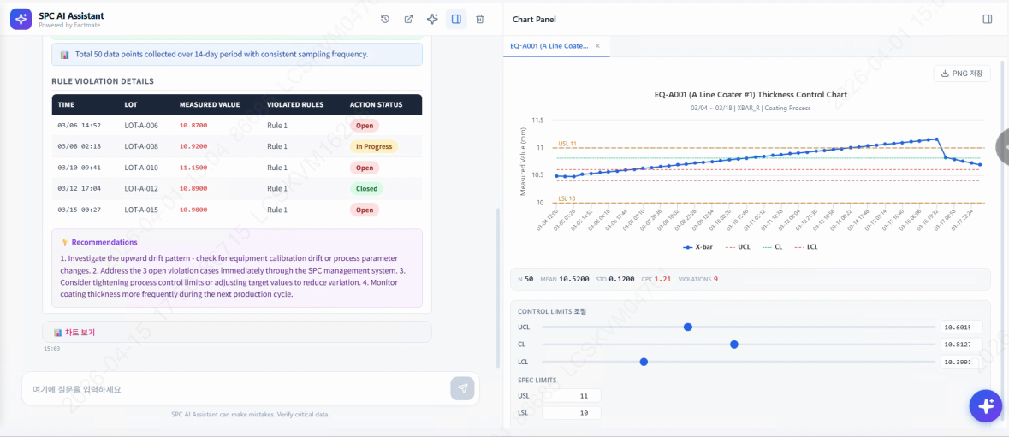






Factova RMS
RMS
실질 도입 효과
제품 개발부터 설비까지 Recipe를 연계한 프로세스 기반의 자동화 & 고도화를 제공합니다.
기준 정보
설비정보 Recipe 관리항목
제품 개발
품질 사고 및 불량률 최소화
설비 정보
설비별 Recipe 정보
(관리항목별 설정 값)
레시피 오적용으로 인한 사고 발생률
99% 감소
MES
생산 LOT정보 (제품 등)
RMS
설비
Recipe Upload & 정합성 체크
제품 불량률
75% 감소
Recipe정보 설비 적용
정합성 결과 OK시 작업 진행
정합성 체크 결과
Recipe 정보 Download
생산 자재 및 Scrap 절감
AI Assistant 기능 탑재
Scrap 비율
30% 제거
RMS AI Assistant
자연어 기반 질의를 통해 공정 상태 요약 등을 제공하여 데이터를 직관적으로 이해할 수 있도록 지원합니다.
Rework 비용
50% 절감
생산성 및 가동 효율 향상
Setup Time
80% 단축
설비 종합 효율(OEE)
17% 달성
Super Agent
RMS, SPC, FDC, OCAP, MES와 연계하여 레시피 변경, 설비 이벤트, Lot 이력 등 다양한 데이터를 기반으로 근본 원인 분석이 가능합니다.
“Validation Check를 통해 공정 사고를 미리 예방할 수 있게 되었고, Coverage 관리를 통해 선택적으로 레시피 관리를 함으로써 생산 효율이 좋아졌습니다.“
[LGD 생산운영총괄]
도입 Reference

